Slide 1
01
DEVIZNI TEČAJ

Slide 2
DEVIZNO TRŽIŠTE
Trgovanje valutama različitih
zemalja
Mreže banaka i specijalizirane
institucije
Devizni tečaj – formiranjem ponude/potražnje

Slide 3
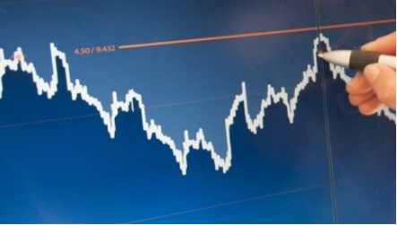
DEVIZNI TEČAJ
odnos cijena dviju nacionalnih valuta
NOMINALNI DEVIZNI TEČAJ
EUR/USD ili USD/EUR
DEPRECIJACIJA – pad APRECIJACIJA – porast

Slide 4
DEVIZNI TEČAJ
REALNI TEČAJ:
Relativna cijena inozemnih i domaćih dobara

Slide 5
02
VRSTE DEVIZNIH TEČAJEVA

Slide 6
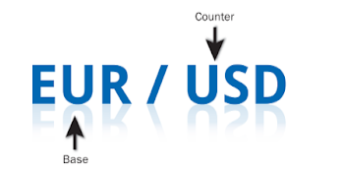
VRSTE DEVIZNIH TEČAJEVA
Dva sustava:
FIKSNI I PLIVAJUĆI
Plivajući – slobodno ponudom i potražnjom
Fiksni - iznad ili ispod tržišne ravnoteže
povećanje tečaja REVALVACIJA, smanjenje DEVALVACIJA

Slide 7
ODREDNICE DEVIZNOG TEČAJA
POVEĆANJE: | DEVIZNI TEČAJ: | RAZLOG:
domaćeg dohotka | pada | veći domaći dohodak povećava potražnju za uvozom i povećava ponudu domaće valute
inozemnog dohotka | raste | veći inozemni dohodak povećava potražnju za domaćim izvozom i povećava potražnju domaće valute
domaće realne kamatne stope | raste | veća realna kamatna stopa čini domaću imovinu privlačnijom i povećava potražnju za domaćom valutom
inozemne realne kamatne stope | pada | viša inozemna realna kamatna stopa čini inozemnu imovinu privlačnijom i povećava ponudu domaće valute
svjetske potražnje za domaćim dobrima | raste | veća potražnja za domaćim dobrima povećava potražnju za domaćom valutom
.

Slide 8
ZAKLJUČAK
Formiranje tečaja ponuda/potražnja
Tečajna politika – razvoj i stabilnost gospodarstva
Stabilnost i rast cijena
Izravan i neizravan inflatorni utjecaj

Slide 9
HVALA!
TEČAJNA LISTA?

Slide 10
LITERATURA
https://www.ecb.europa.eu/ecb/educational/explainers/tell-me-more/html/role_of_exchange_rates.hr.html
Kordić G. (2014.). Devizni tečaj i gospodarstvo, problemi izbora tečajnih režima, Ekonomski fakultet u Zagrebu, međunarodne financije
Benić Đ. (2004.). Devizni tečaj: utvršivanje, značaj i odrednice, Fakultet za turizam i vanjsku trgovinu u Dubrovniku
Nelson, R.M,. (2018) Debates over Exchange Rates: Overview and Issues for Congress, p.p.1-29

